Slide 1

MyWine
Deviens le meilleur caviste !
Gère ta cave en 1 clic
Echange tes vins pour en avoir des meilleurs
Partage tes trouvailles avec la communauté

Slide 2
Sommaire
01.
03.
02.
04.
Présentation générale
Présentation de l’interface
Volet technique
Au travail !

Slide 3

01.
Presentation générale

Slide 4


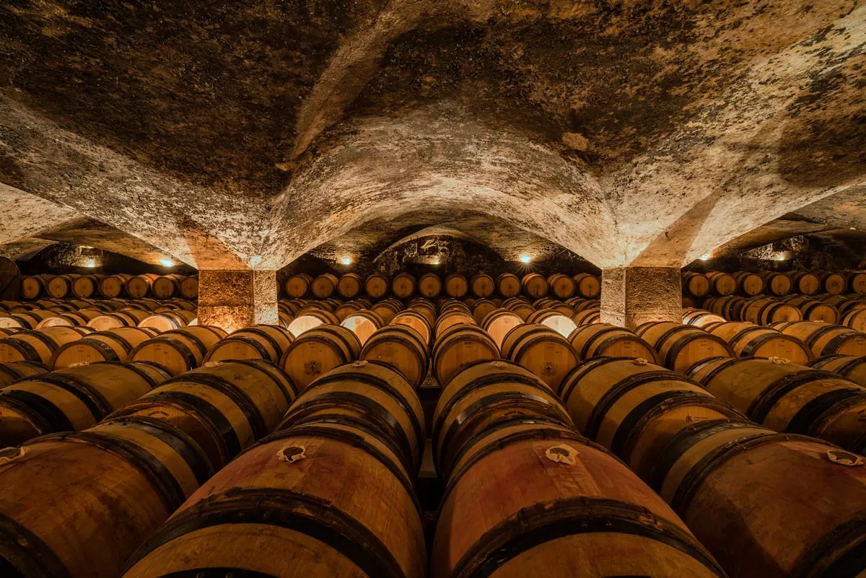
Contexte du projet

Slide 5

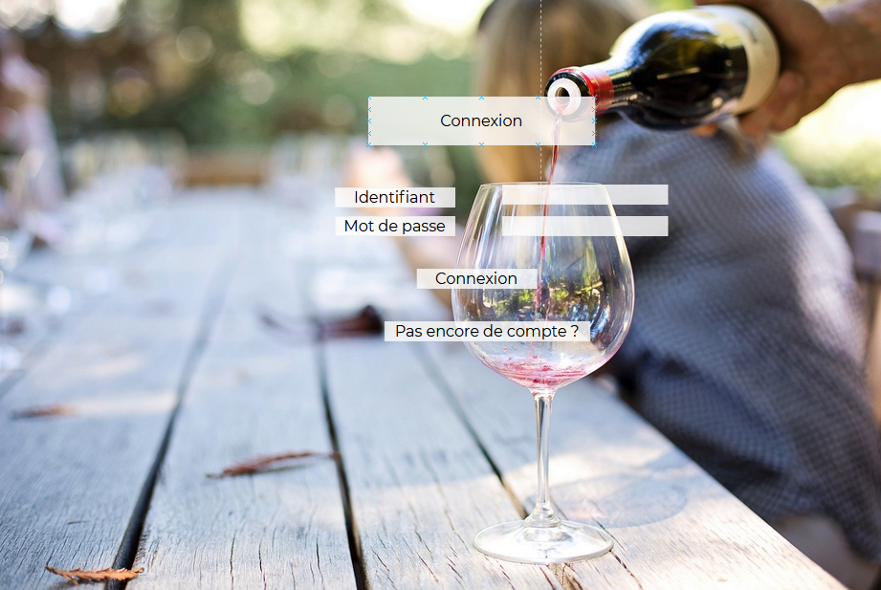

Quels sont les attentes ?

Slide 6


Comité de Pilotage
MOE
Nom | Rôle
FLAUZAC Olivier | Enseignant référent du projet
MOA
Nom | Rôle
SOL Guillaume | Concepteur / Développeur
LAMBOTTE Arthur | Concepteur / Développeur

Slide 7
Nos Objectifs
Une interface simple
Consulter d’autres caves
Permettant aux utilisateurs d’accéder à leurs caves
Pour découvrir d’autres merveilles de passionnés
Création de compte
Système d’échange
Lui permettant de s’authentifier en toute sécurité
Un système simple d’échange pour goûter de bons vins
Gérer ses caves
Commentaire
En créant des caves, en ajoutant / modifiant des bouteilles
Commentez vos bouteilles pour partager votre avis

Slide 8
02.
Volet technique

Slide 9



Développement
Python
GitHub
Interface Tkinter
IDE JetBrain
Versioning
Mise à disposition du code
Protocole d’échange
Permettre aux utilisateurs de se connecter d'où ils veulent

Slide 10

Base de données
Nous avons fait le choix d’une base de données relationnelle MySQL afin d’avoir des données structurées, et cohérentes entre elles.

Slide 11
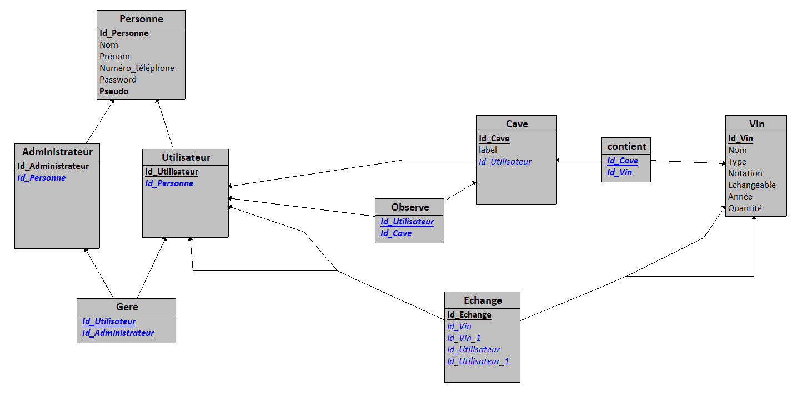
Modèle Logique de Données

Slide 12
Pour aller plus loin
Voici une liste de fonctionnalités que l’on pourrait ajouter dans le futur
Afficher la liste des utilisateurs en plus du tirage aléatoire
Implémenter un service de communication entre les propriétaires (pour les échanges par exemple)
Mot de passe oublié
Statistiques sur les propriétaires
Système d’achat/vente des bouteilles

Slide 13
03.
Présentation de l’interface

Slide 15
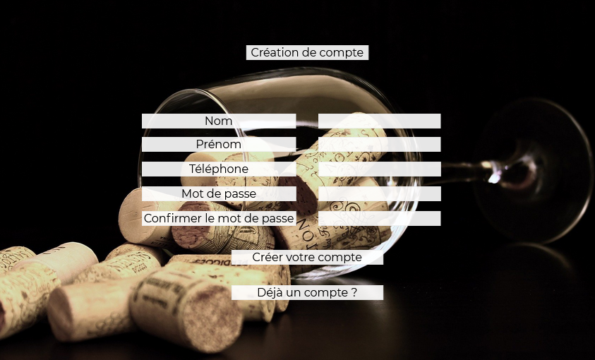
Pseudo

Slide 16
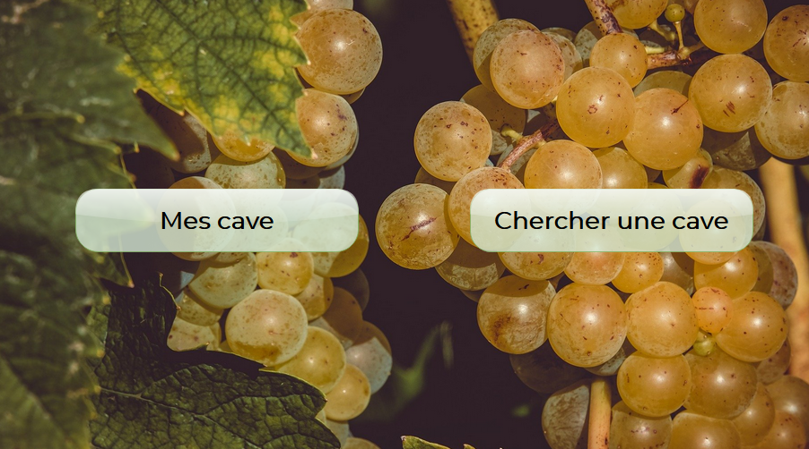

Slide 17
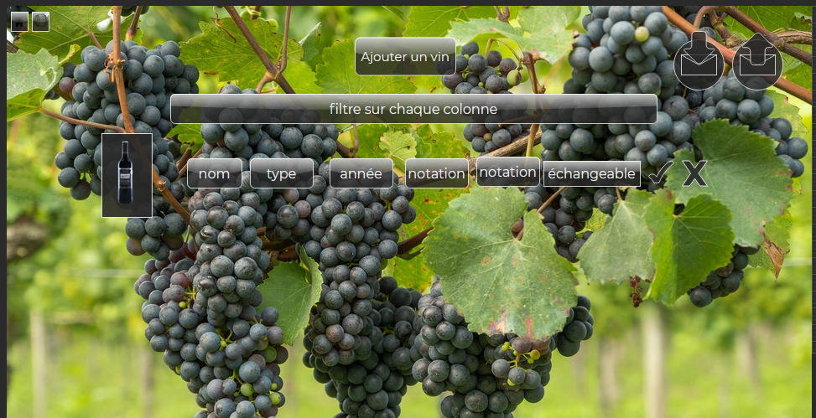

Slide 18
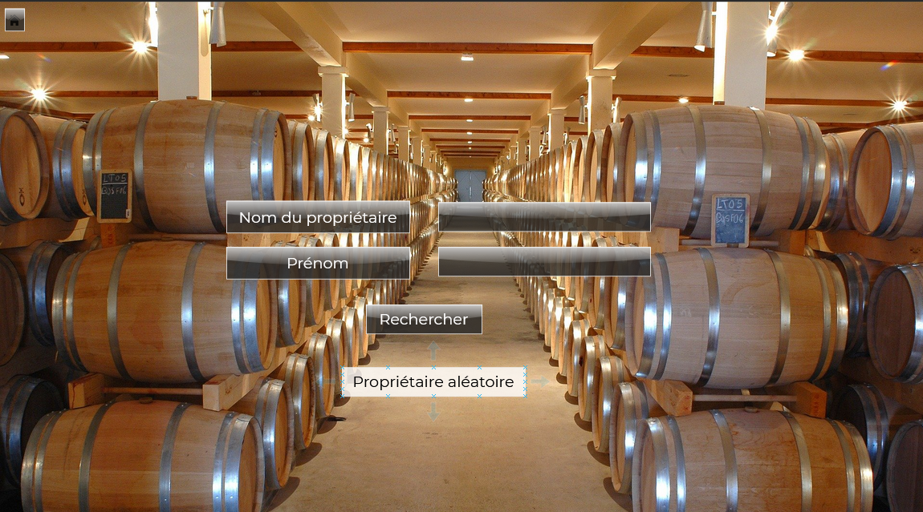

Slide 19
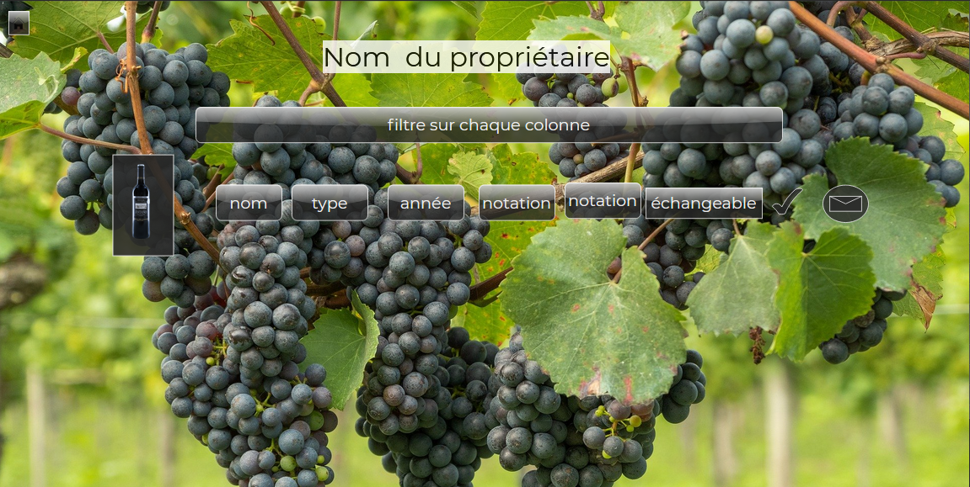

Slide 20
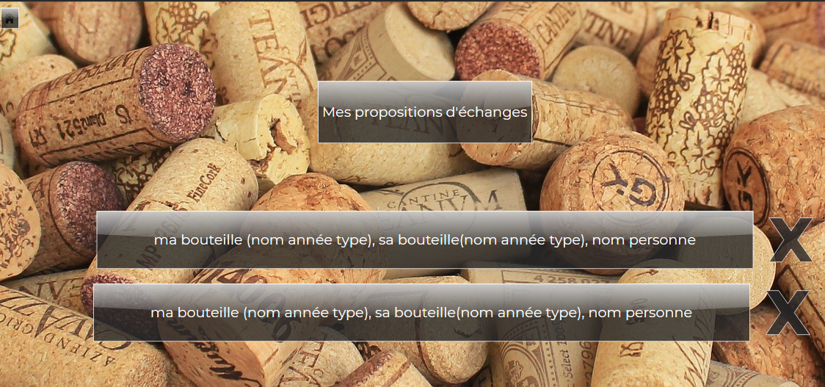

Slide 21
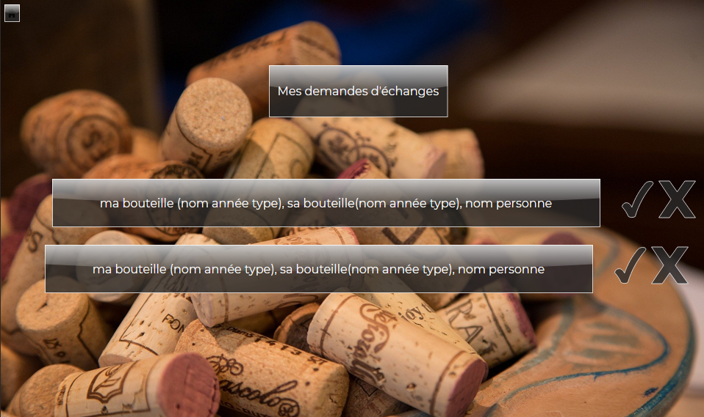

Slide 22
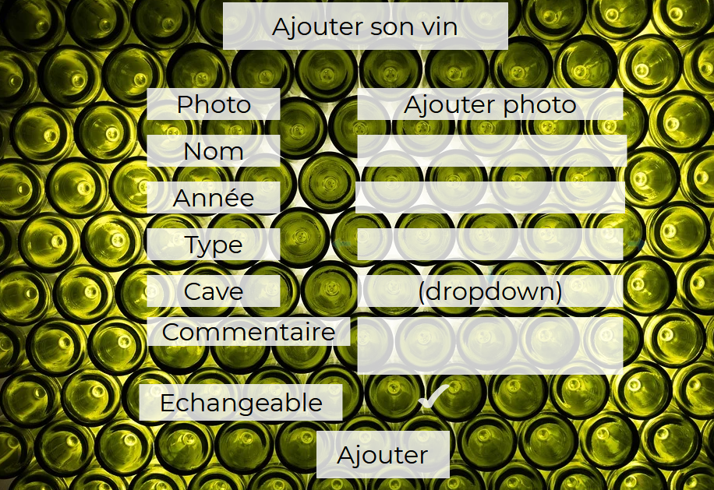

Slide 23
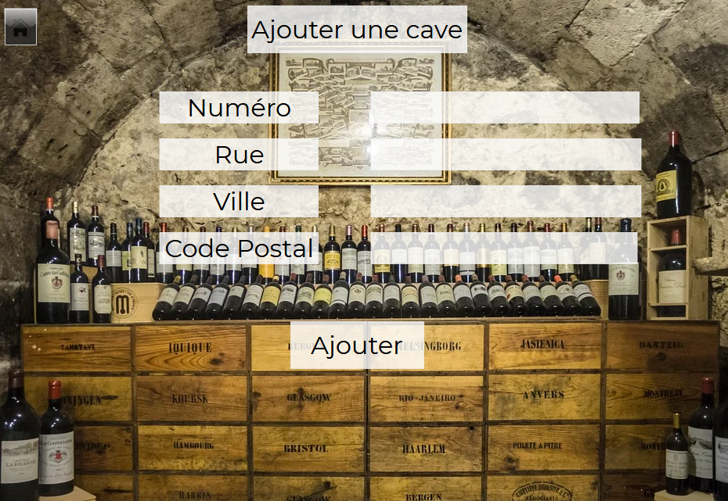

Slide 24

Au travail !

